Slide 1
手書き地図アワード2023書類審査エントリーシート
学校名：
学校
年
組
フリガナ：
作者氏名：
チーム名：
タイトル：
どうしてこのテーマ（タイトル）の地図にしたのですか？
完成した地図はどんな人の見せたい地図ですか？また、何を伝えたいですか？
作成する中で工夫したり、がんばったり、心に残っている思い出など地図のアピールポイントを教えてください。

Slide 2
手書き地図アワード2023エントリーシート-2
完成した手書き地図の写真データを貼ってください

Slide 3
記入例
手書き地図第一
４
１
学校名：
小学校
年
組
フリガナ：
カワムラユキハル
オオウチセイ
アトベトオル
アカツナオキ
作者氏名：
川村 行治
大内 征
跡部 徹
赤津 直紀
※作者複数でも代表者でも結構です
チーム名：
買い食い大好きチーム
※チーム名が無い場合はなしでもOKです。
タイトル：
世界旅行行けるかな？まちにあるいろいろな国のお店マップ
どうしてこのテーマ（タイトル）の地図にしたのですか？
神保町はカレー屋さんとラーメン屋さんが多いけど、まち探検をしてみるといろいろな国の料理が食べられるお店が多いことに気づいためこのタイトルの地図を作ろうとおもいました。
完成した地図はどんな人の見せたい地図ですか？また、何を伝えたいですか？
神保町に遊びに来た人や、いつもラーメンばかりを食べている人。海外旅行が好きな人に見てもらいたいです。
作成する中で工夫したり、がんばったり、心に残っている思い出など地図のアピールポイントを教えてください。
各国のお店を紹介するときにその国がどの辺にあるかをパソコンで調べたので世界地図に詳しくなった。
いろいろなお店を回ってたくさん食べてたら太ってしまったこと。
お店の人と仲良くなれたこと。

Slide 4
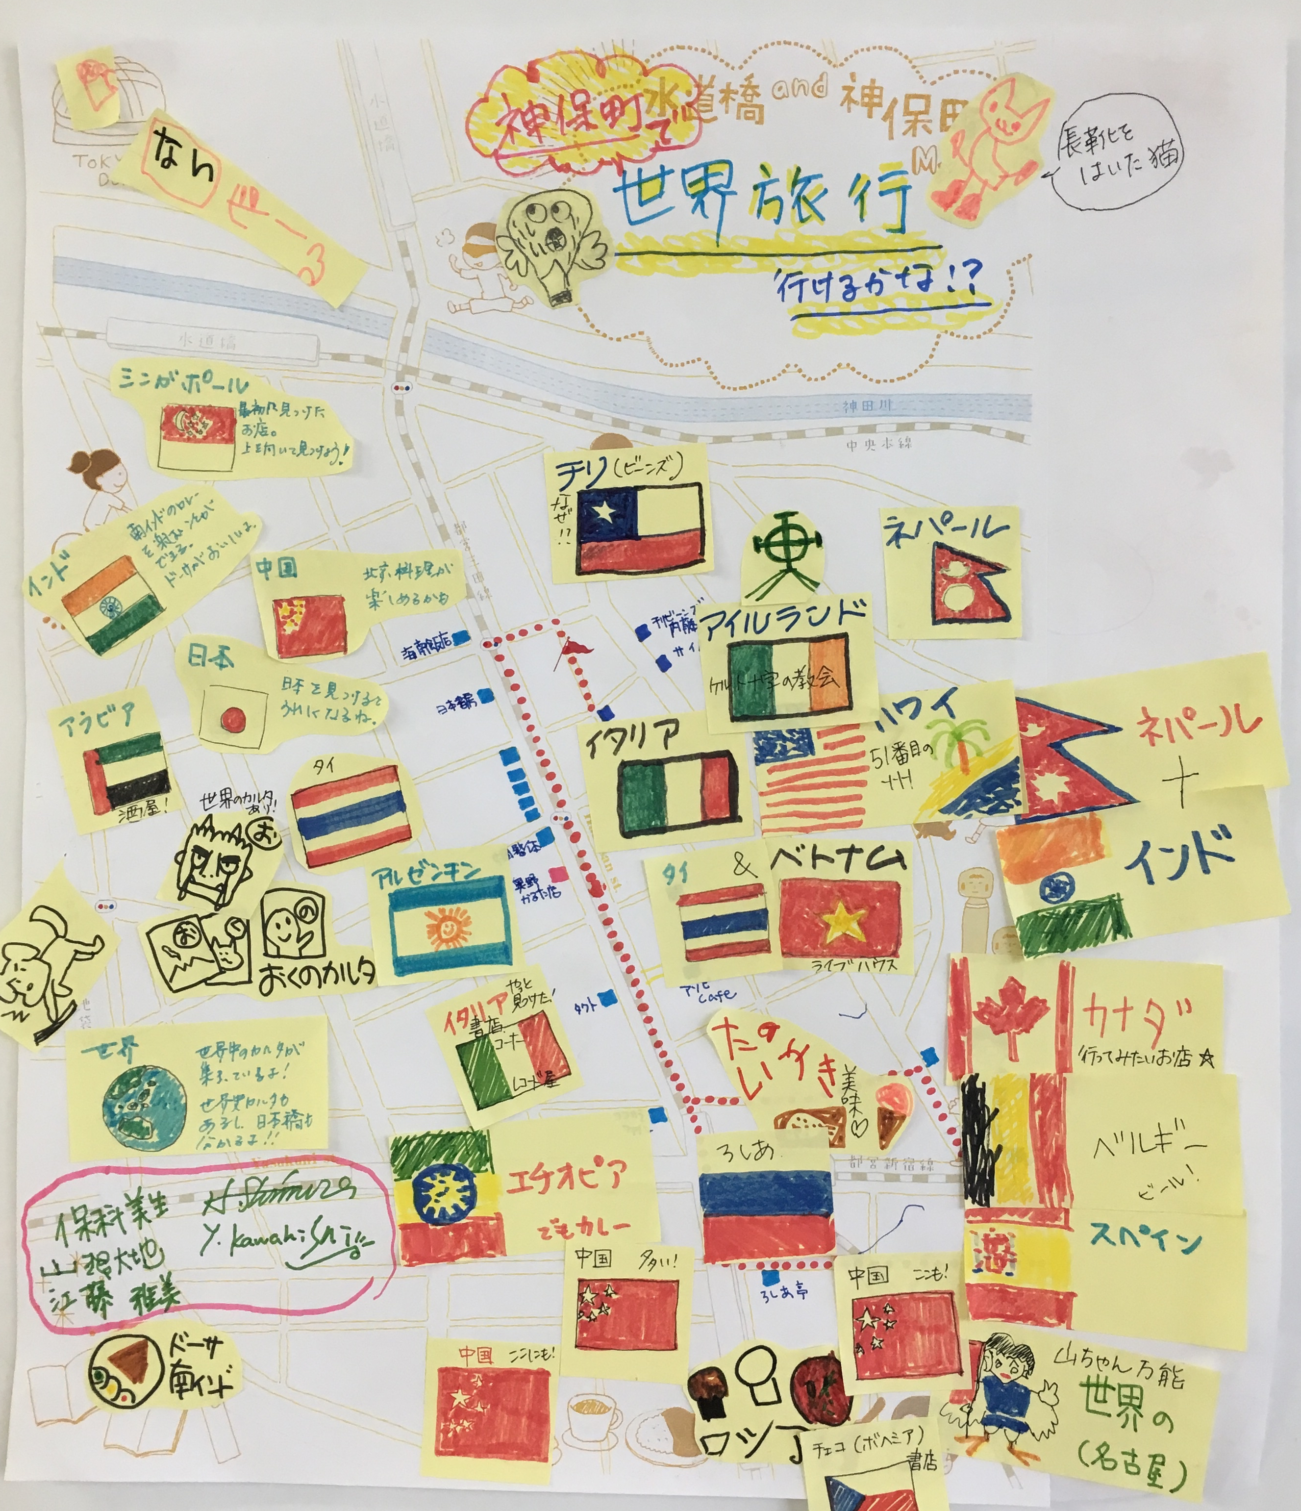
記入例
完成した手書き地図の写真データを貼ってください

